Slide 1

Desarrollo de la página web interna para IWM

Slide 2

Introducción al proyecto
Interaktive Wissen and Media es una que desarrolla páginas web autoadministrables basados en la tecnología Drupal 7

Slide 3
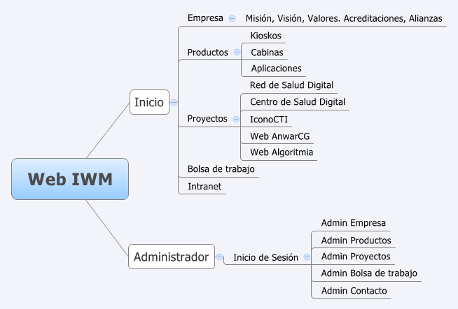
Mapa del sitio

Slide 4
Roles y responsabilidades
Líder de proyecto: Jesús Moreno Castellanos
Responsabilidades:
Levantar requerimientos del cliente en conjunto con el Analista
Presentar al cliente el manual de requerimientos para que lo apruebe
Cotizar los costos de los proveedores
Generar la Estimación en conjunto con el Analista
Generar la Propuesta comercial
Elaborar el Plan del proyecto
Presentar el proyecto al equipo
Entregar producto al cliente
Generar las líneas base de cada uno de los proyectos en los momentos establecidos
Comunicar al equipo de trabajo cuando se generen las respectivas líneas base
Resolver las no conformidades resultantes del proceso de Aseguramiento de la calidad
Generar la presentación y realizar las reuniones quincenales de seguimiento
Colaborar con Dirección para identificar los problemas y revisar los avances en problemas anteriores
Generar el reporte de acciones correctivas en las reuniones de seguimiento
Asistir al equipo de trabajo en el llenado de las solicitudes de cambio
Realizar análisis de impactos derivados de las solicitudes de cambio
Realizar revisión del impacto derivado de las solicitudes de cambio
Realizar en conunto con el equipo de trabajo los cambios a documentos afectados derivados de las solicitudes de cambio

Slide 5
Analista: Omar Valencia Maciás
Responsabilidades:
Levantar los requerimientos en colaboración con el Líder de proyecto
Analizar los requerimientos para elaborar el "Manual de requerimientos"
Desarrollar los casos de uso para elaborar el "Manual de casos de uso"
Generar la Matriz de rastreabilidad
Colaborar con el Líder de proyecto para generar la Estimación
Elaborar el Manual del Usuario
Colaborar con el Líder de proyecto para resolver las no conformidades derivadas del proceso de Q&A
Colaborar con el Equipo de trabajo y el Líder de proyecto para llenar la solicitud de cambio si existiese
Colaborar con el Líder de proyecto para realizar el análisis de impactos derivados de las solicitudes de cambio
Colaborar con el Líder de proyecto para realizar los cambios a documentos afectados derivado de las solicitudes de cambio

Slide 6
Aseguramiento de la calidad: María Magdalena Muñoz
Responsabilidades:
Planear las auditorías de productos, procesos, física y funcional
Ejecutar las auditorías correspondientes y llenar el Checklist
Identificar las no conformidades resultantes de las auditorías
Comunicar a involucrados sus no conformidades
Validar las soluciones a no conformidades hechas por el Líder de proyecto
Comunicar a Dirección las no conformidades no resueltas
Establecer, identificar y realizar las métricas correspondientes a cada proyecto
Colaborar con el Líder de proyecto para generar la Presentación de seguimiento
Colaborar con el Líder de proyecto para realizar la Presentación de seguimiento
Colaborar con Dirección para identificar los problemas y revisar los avances en problemas anteriores
Colaborar con el Líder de proyecto para aplicar la Encuesta de satisfacción al cliente

Slide 7
Arquitecto: Omar Valencia Maciás
Responsabilidades:
Elaborar el Manual Técnico
Colaborar con el Líder de proyecto para resolver las no conformidades derivadas del proceso de Aseguramiento de la calidad
Colaborar con el Equipo de trabajo y el Líder de proyecto para llenar la solicitud de cambio si existiese
Colaborar con el Líder de proyecto para realizar el análisis de impactos derivados de las solicitudes de cambio
Colaborar con el Líder de proyecto para realizar los cambios a documentos afectados derivado de las solicitudes de cambio

Slide 8
Tester: Carlos Mamani Camarena
Responsabilidades:
Elaborar el Plan de pruebas internas
Ejecutar las pruebas internas
Realizar el Reporte de pruebas
Colaborar con el Equipo de trabajo y el Líder de proyecto para llenar la solicitud de cambio si existiese
Colaborar con el Líder de proyecto para realizar el análisis de impactos derivados de las solicitudes de cambio
Colaborar con el Líder de proyecto para realizar los cambios a documentos afectados derivado de las solicitudes de cambio

Slide 9
Desarrollador: Harold Vázquez
Responsabilidades:
Codificar la página según lo establecido en el Plan de proyecto
Colaborar con el Equipo de trabajo y el Líder de proyecto para llenar la solicitud de cambio si existiese
Colaborar con el Líder de proyecto para realizar el análisis de impactos derivados de las solicitudes de cambio
Colaborar con el Líder de proyecto para realizar los cambios a documentos afectados derivado de las solicitudes de cambio

Slide 10
Líder de procesos: Abigail Rizo de la Torre
Responsabilidades:
Elaborar, modificar y en su caso cambiar las plantillas para el uso del equipo de trabajo
Capacitar a la organización en los procesos a seguir para el cumplimiento del ciclo de vida
Manejar el documento de "Administración de la Configuración" para que concuerde con los archivos del repositorio

Slide 11
Administrador de la configuración
Responsabilidades:
Respaldar semanalmente la información de los proyectos según está estipulado en la Administración de la Configuración
Crear, controlar, modificar y/o eliminar los accesos a los diferentes usuarios del sistema
Dar soporte técnico a las herramientas utilizadas por el equipo de trabajo

Slide 12
Director General: Felipe de Jesús Lozano Padilla
Responsabilidades:
Aprobar la propuesta comercial que se presenta al cliente
Aprobar el plan del proyecto presentado por el Líder del proyecto
Tomar decisiones sobre las acciones correctivas cuando Aseguramiento de la calidad informe que las no conformidades no se han resuelto
Identificar los issues que se presenten en las reuniones de monitoreo
Dar seguimiento a los issues presentados en las reuniones de monitoreo

Slide 13
Director Operativo: Alberto Javier Ramírez Ruiz
Responsabilidades:
Aprobar la propuesta comercial que se presenta al cliente
Aprobar el plan del proyecto presentado por el Líder del proyecto
Tomar decisiones sobre las acciones correctivas cuando Aseguramiento de la calidad informe que las no conformidades no se han resuelto
Identificar los issues que se presenten en las reuniones de monitoreo
Dar seguimiento a los issues presentados en las reuniones de monitoreo

Slide 14
Requerimientos
..\..\1. Requerimientos\webiwm_Manualde Requerimientos.pdf

Slide 15
Hitos del proyecto

Slide 16
Cronograma
http://www.iwm.mx/cmmi/index.php?m=projects&a=view&project_id=11&open_task_id=187

Slide 17
Riesgos
webiwm_Plan_Proyecto.xlsx

Slide 18
Recursos materiales

Slide 19
Capacitación
No aplica

